Slide 1
Государственная программа «Управление государственным имуществом» на 2013-2021 годы итоги реализации за 2019 год
Министерство имущественных отношений и инвестиционной политики Кировской области

Slide 2
Министерство имущественных отношений и инвестиционной политики Кировской области
Цели и задачи
Государственной программы
Цель –
эффективное управление государственным имуществом Кировской области
Обеспечение эффективности использования государственного имущества и распоряжения государственным имуществом Кировской области
Обеспечение поступления доходов от использования государственного имущества Кировской области
Совершенствование системы учета и контроля использования государственного имущества
Организация работ по информационному обеспечению наполнения Единого государственного реестра недвижимости на территории Кировской области
Задачи –

Slide 3
Фактические объемы финансирования Государственной программы
за 2013-2019 гг., млн. рублей
Министерство имущественных отношений и инвестиционной политики Кировской области
фактические значения

Slide 4
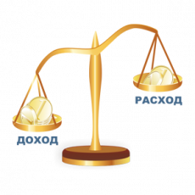
Итоги реализации государственной программы за 2019 год
Министерство имущественных отношений и инвестиционной политики Кировской области

Slide 5
Министерство имущественных отношений и инвестиционной политики Кировской области
Результаты реализации
Государственной программы в 2019 году
Прогнозный план (программа) приватизации государственного имущества Кировской области
на 2019 год и на период 2020-2021 годов, утвержден постановлением Правительства
Кировской области от 02.10.2018 № 471-П
Основные способы приватизации
Торги | Объявленные, ед. | Состоявшиеся, ед.
Аукцион | 18 | 2
Публичное предложение | 3 | 1
Конкурс | 0 | 0

Slide 6
Министерство имущественных отношений и инвестиционной политики Кировской области
Результаты 2019 года
Государственное задание на 2019 год (приказ Министерства имущественных отношений и инвестиционной политики Кировской области от 27.12.2018 г. № 03-138/П)
Проведен сбор, обработка, систематизация и накопление информации, необходимой для определения кадастровой стоимости, в отношении объектов земельных участков в составе земель населенных пунктов в количестве 597203 единицы
20.11.2019 распоряжением министерства № 1368 утверждены результаты определения кадастровой стоимости объектов недвижимости, а также земельных участков категории земель промышленности и иного специального назначения на территории Кировской области, вступающие в силу 01 января 2020 года.
Проведена кадастровая оценка в отношении:
объектов капитального строительства в количестве 990486 единиц
земельных участков в составе земель промышленности и иного специального назначения в количестве 7034 единиц;

Slide 7
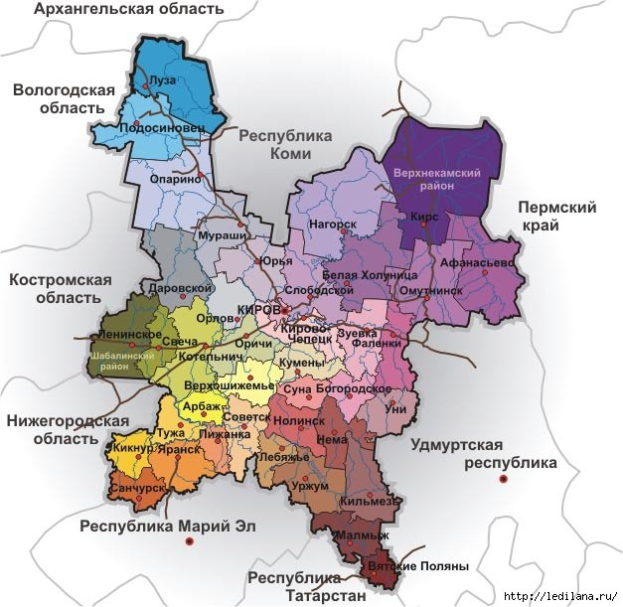
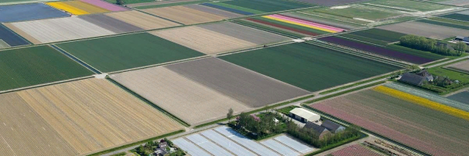
Описание границ муниципальных образований Кировской области
Министерство имущественных отношений и инвестиционной политики Кировской области
Организация работ по описанию местоположения частей границ Кировской области,
смежных с другими субъектами Российской Федерации
Смежная граница с Нижегородской областью
Соглашение об описании местоположения границы между Кировской областью и Нижегородской областью
Смежная граница с Архангельской областью
Соглашение между Кировской областью
и Архангельской областью

Slide 8
Налоговый кодекс Российской Федерации Статья 378.2.
Результаты 2019 года
Формирование перечня объектов недвижимого имущества в целях налогообложения
Министерство имущественных отношений и инвестиционной политики Кировской области
Закон Кировской области от 27.11.2003 № 209-ЗО
«О налоге на имущество организаций в Кировской области»
Постановление Правительства Кировской области от 14.07.2017 № 375-П
«Об утверждении Порядка определения вида фактического использования зданий (строений, сооружений) и помещений, расположенных на территории Кировской области, для целей налогообложения»
Перечень объектов недвижимого имущества,
налогообложение которых в 2020 году
станет осуществляться по кадастровой стоимости
(распоряжение министерства имущественных отношений
и инвестиционной политики Кировской области
от 20.12.2019 № 1542)

Slide 9
Итоги реализации
Государственной программы
в 2019 году
Министерство имущественных отношений и инвестиционной политики Кировской области
Удельный вес земельных участков, на которые зарегистрировано право собственности Кировской области, по отношению к общему количеству земельных участков, обладающих признаком областной собственности
План | Факт
96% | 96%
88% | 90,1%
90% | 92,3%
100% | 127%
100% | 100%
100% | 100%
580000 ед. | 597203 ед.
Доля объектов недвижимости, на которые зарегистрировано право собственности области (хозяйственного ведения, оперативного управления), в общем количестве объектов недвижимости, учитываемых в реестре государственного имущества Кировской области и подлежащих государственной регистрации
Доля объектов недвижимости, в отношении которых проведена техническая инвентаризация, в общем количестве объектов недвижимости, учитываемых в реестре государственного имущества Кировской области и подлежащих технической инвентаризации
Уровень выполнения плана доходов областного бюджета от управления и распоряжения государственным имуществом Кировской области
Уровень выполнения плана проверок использования государственного имущества
Доля охваченных мониторингом областных государственных унитарных предприятий и хозяйственных обществ, более 50% акций (долей) которых находится в собственности Кировской области, за исключением находящихся в стадии ликвидации и конкурсного производства
Объем собранной информации по объектам недвижимого имущества

